Slide 1
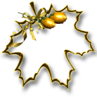
Тренажёр «Плоды», биология 7 класс
Автор презентации:
Скворцова Татьяна Александровна
Учитель биологии МКОУ «Краснобаковская С(К)ШИ VIII вида»

Slide 2
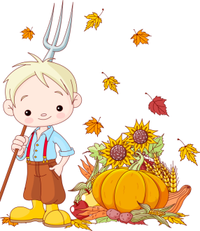
Ребята! Давайте вспомним материал по теме «Плоды». Читайте внимательно вопрос и выбирайте ответ. Если ответите верно, кленовый листик укажет вам на следующий слайд.
Удачи вам!!!

Slide 3
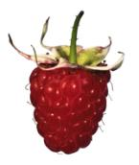
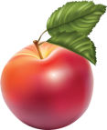
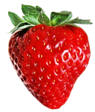
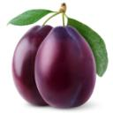
Какой плод не относится к многосемянному?
Неправильно!
Молодец!!!

Slide 4
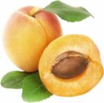
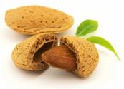
Какой плод относится к сочному?
Неправильно!
Молодец!!!

Slide 5
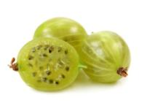
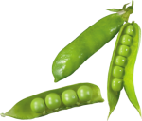
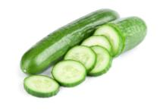
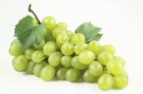
Какой плод относится к сухому?
Неправильно!
Молодец!!!

Slide 6
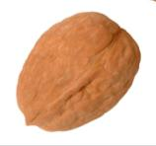
Какой плод называется зерновка?
Неправильно!
Молодец!!!

Slide 7
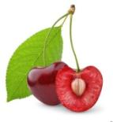
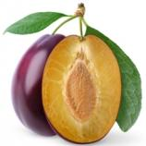
Какой плод относится к ягоде?
Неправильно!
Молодец!!!

Slide 8
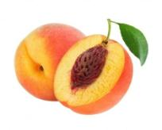
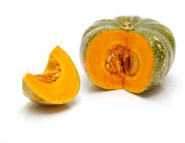
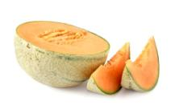
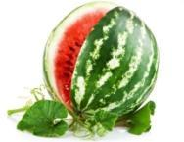
Какой плод не относится к ягоде?
Неправильно!
Молодец!!!

Slide 9
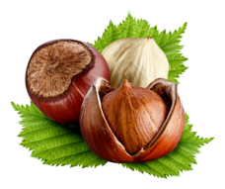
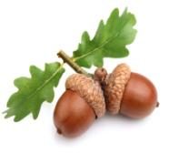
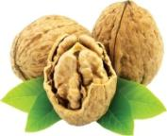
Какой плод не относится к ореху?
Неправильно!
Молодец!!!

Slide 10
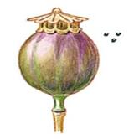
Какой плод называется коробочка?
Неправильно!
Молодец!!!

Slide 11
Какой плод называется семянка?
Неправильно!
Молодец!!!

Slide 12
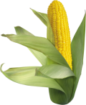
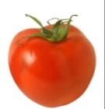
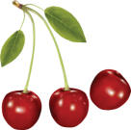
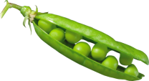
Какой плод сочный, многосемянный?
Неправильно!
Молодец!!!

Slide 13
Какой плод сухой, многосемянный?
Неправильно!
Молодец!!!

Slide 14
Какой плод сочный, односемянный?
Неправильно!
Молодец!!!

Slide 15
Какой плод сухой, односемянный?
Неправильно!
Молодец!!!

Slide 16
Какой плод называется орех?
Неправильно!
Молодец!!!

Slide 17
Какой плод называется костянкой?
Неправильно!
Молодец!!!

Slide 18
Молодцы!!!

Slide 19
Использованные источники
Шаблон презентации авторский Фон
Изображения дети , овощи, уголок
Иллюстрации
Кленовый лист Жёлудь Коробочка мака
Кукуруза Горох Тыква
Лещина Персик Томат
Грецкий орех Арбуз Дыня
Миндаль Грецкий орех Огурец
Мальчик Жёлудь Крыжовник
Малина Абрикос Семянка
Земляника Вишня Слива
Яблоко Вишня Зерновка
выход

